Slide 1
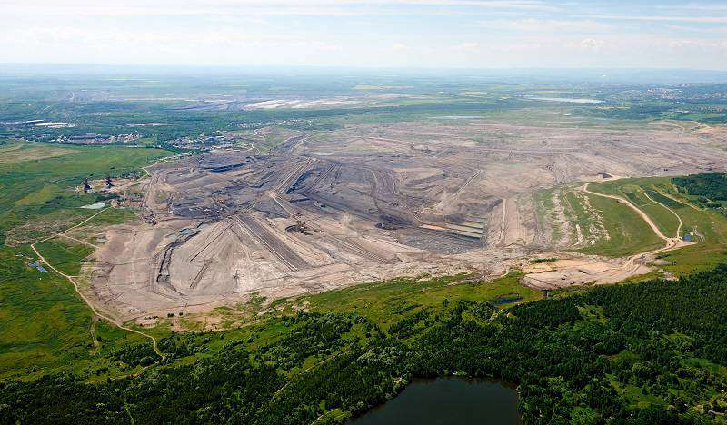
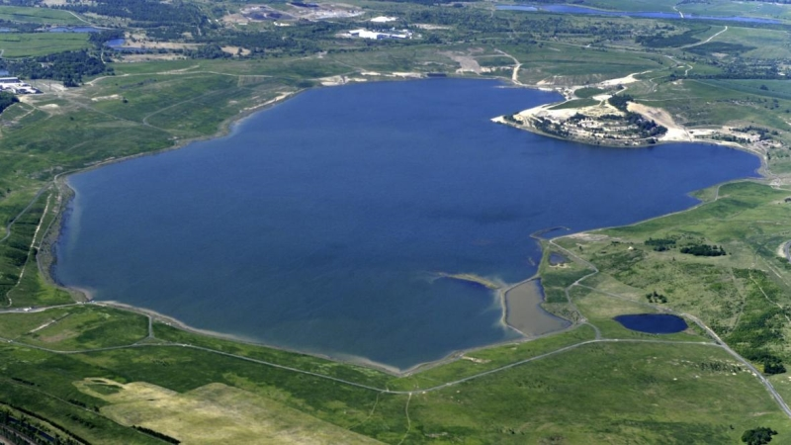
„PROBLEMATIKA ZATÁPĚNÍ ZBYTKOVÝCH JAM SEVEROČESKÉHO HNĚDOUHELNÉHO REVÍRU – AKTUÁLNÍ INFORMACE “
31. 5. 2022 – Vodní toky, Hradec Králové

Slide 2



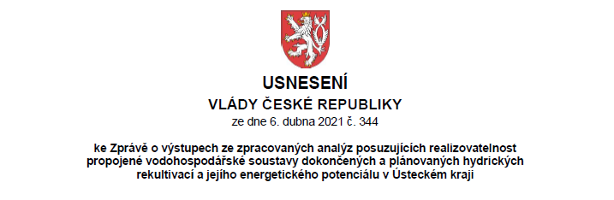
USNESENÍ VLÁDY ČR
č. 344
MZE
MPO
MŽP
DO PROSINCE 2022 - ZPRACOVÁNÍ MULTIKRITERIÁLNÍ POSOUZENÍ OPTIMÁLNÍHO ŘEŠENÍ PLÁNOVANÝCH HYDRICKÝCH REKULTIVACÍ ZBYTKOVÝCH JAM
DO DUBNA 2023 - PŘEDLOŽIT VLÁDĚ NÁVRH OPTIMÁLNÍHO ŘEŠENÍ PLÁNOVANÝCH HYDRICKÝCH REKULTIVACÍ ZBYTKOVÝCH JAM
Notes:
na základě usnesení vlády mají za úkol tři resorty ministerstvo MPO, MZE a MŽP prostřednictvím svých podřízených organizací DIAMO, POH, AOPK, zpracovat….. a předložit….

Slide 3
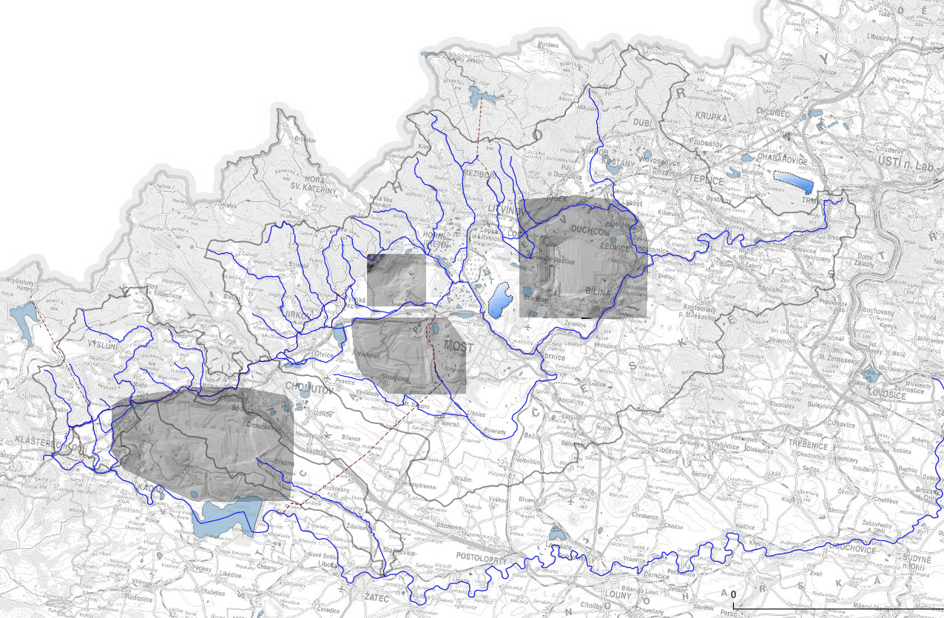
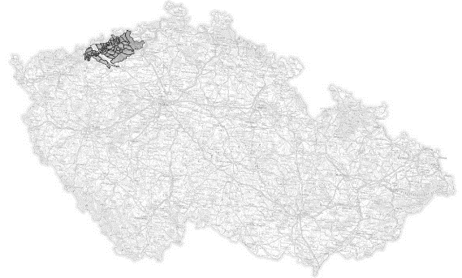



Stávající lomy – budoucí jezera v SHP
SOUČASNOST
lom Chabařovice – jezero Milada
lom Bílina – jezero Bílina
lom ČSA – jezero ČSA
lom Most
– jezero Most
lom Vršany – jezero Vršany
Severočeská hnědouhelná pánev
Ústecký kraj
lom Nástup Tušimice – jezero Libouš
Notes:
nacházíme se v severních Čechách mezi městy Chomutov a Ústí nad Labem v SHP
v shp na severu Čech se nachází celkem 6 povrchových velkolomu, 2 lomy (Chabařovice a Most) jsou již hydricky zrekultivovány a spravuje je Diamo – odštěpný závod PKU,
2 lomy jsou provozovány společností SEVEN, která si pozemky pro těžbu lomu pronajímá od státu prostřednictvím podniku DIAMO
2 lomy provozuje a pozemkově vlastní Severočeské doly ze skupiny ČEZ

Slide 4
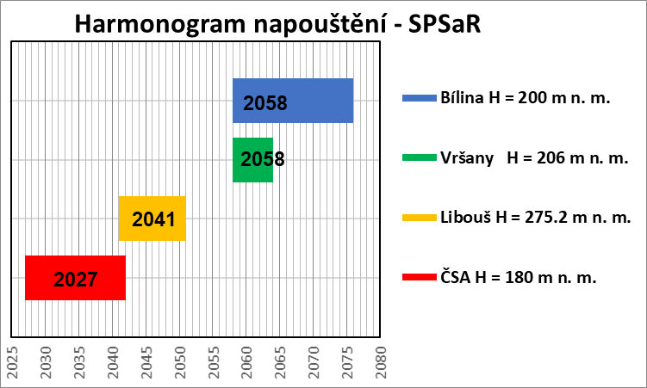
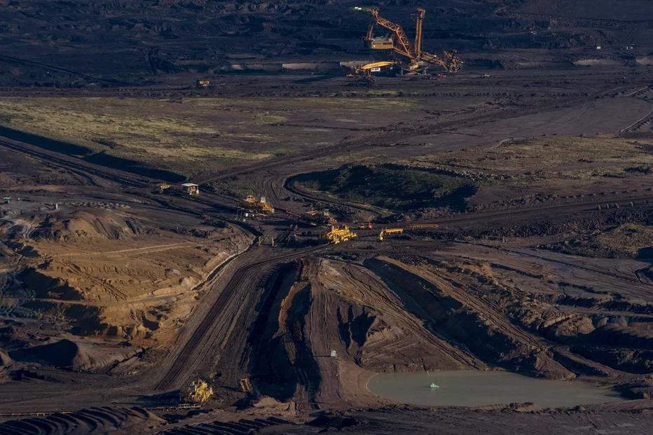
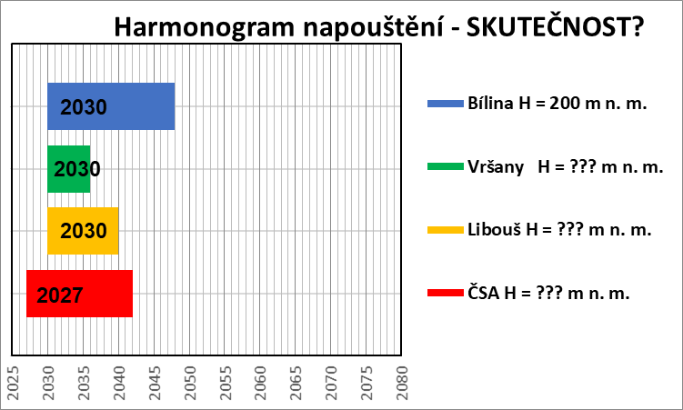
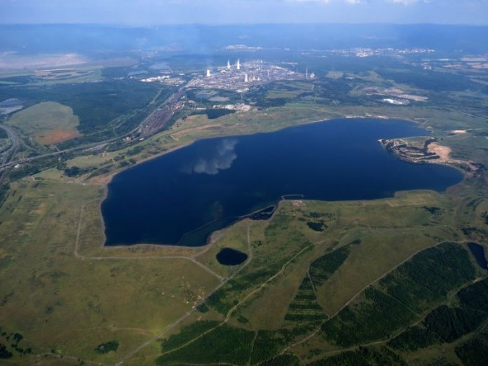
ukončení těžby uhlí – rekultivace území dotčeného těžbou
POČÁTEK HYDRICKÉ REKULTIVACE
- GREENDEAL
- ENERGETICKÁ SOBĚSTAČNOST
- EKONOMIKA TĚŽBY
- EKOLOGICKÉ LIMITY TĚŽBY
- ……….
- DISPONIBILITA VODY
Notes:
Kdy skončí konec těžby? Závisí na mnoha faktorech, jako je politika EU (GREENDEAL), směřování ČR v energetické soběstačnosti, vývoj války a vztahy s Ruskem, ekonomika těžby, limity těžby…..
V současnosti je schválený harmonogram konce těžby ukotven v SPSaR, kdy počátek HYDRICKÉ rekultivace je 2027, 2041, 2058
Jak to bude ve skutečnosti a jaký to bude mít dopad na disponibilitu vody….?

Slide 5
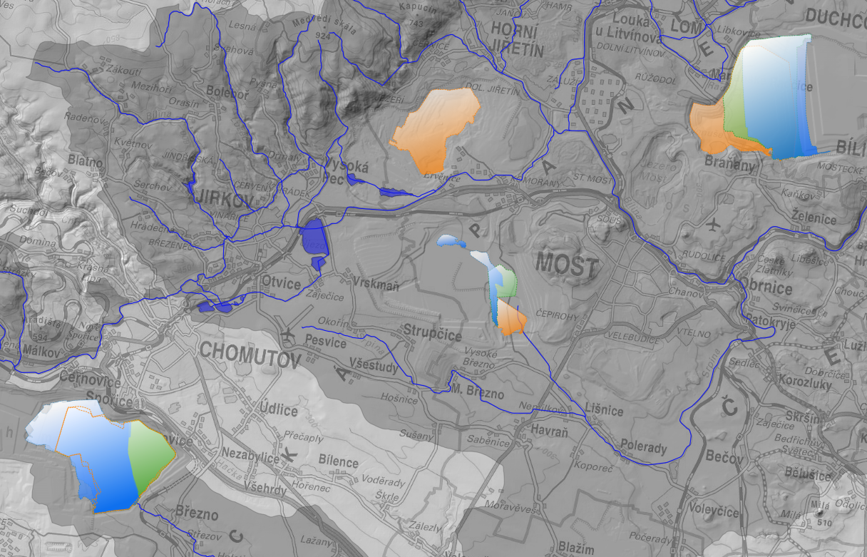
ukončení těžby uhlí – objemy jezer
POČÁTEK HYDRICKÉ REKULTIVACE „2030, 2038, SPSaR“
jezero ČSA
jezero Bílina
jezero Libouš
jezero Vršany
CELKOVÝ OBJEM: ~ 1.3 mld.m³
?KÓTA HLADINY?
?ZPŮSOB NAPOUŠTĚNÍ?
Notes:
koncepce počítá s 3 scénáři konce těžby, 2030, 2038 a dle SPSaR
tomu odpovídá různá poloha lomů dle konce těžby, jiné zatopené plochy a objemy
celkový maximální objem vody cca 1 mld.m3 vody, bude závislé na „cílové“ kótě hladiny
disponibilita vody bude závislá na způsobu napouštění a cílové kótě hladiny

Slide 6
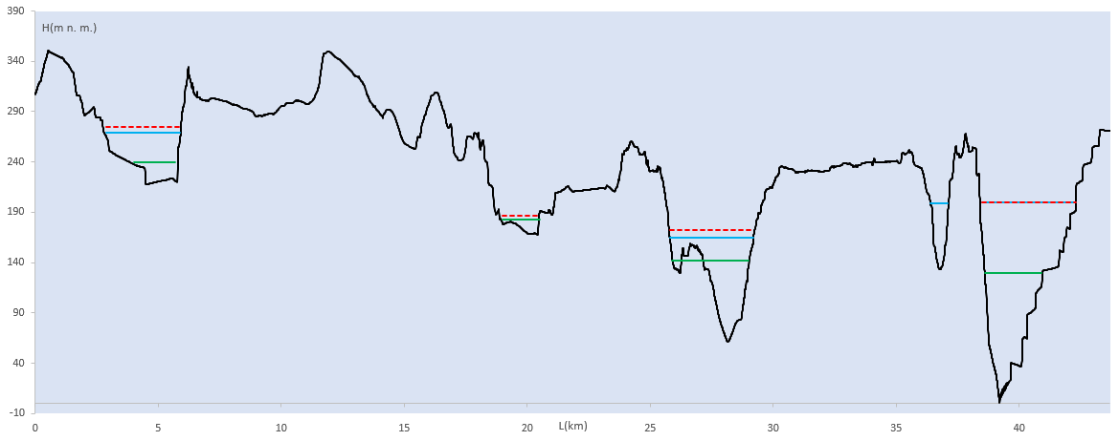
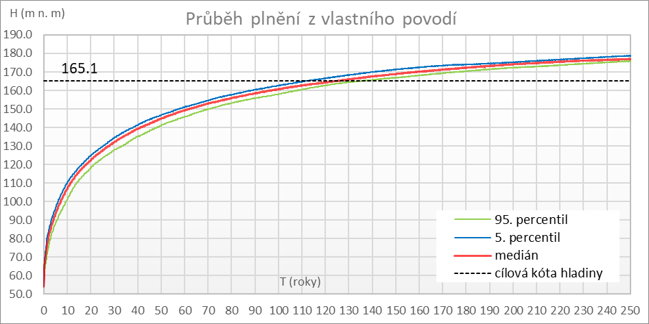
„cílová“ úroveň hladiny – způsob napouštění
BUDOUCÍ VYUŽITÍ JEZER
Maximální udržitelná provozní hladina
- závislá na externí dotaci vody do jezera (náklady na za vodu)
Přirozeně udržitelná provozní hladina
- závislá na dotaci vody z vlastního povodí (bez nákladů za vodu)
Uživatelská provozní hladina
- cílené udržování hladiny (dotace do jezera/čerpání z jezera)
„cílové hladiny“ - klimatický scénář 2100
napouštění
klimatický scénář 2050
PŘIROZENÉ
ŘÍZENÉ
Notes:
koncepce identifikovala tři typy hladin posuzované pro klimatické podmínky 2100 …..
a dva možné způsoby zatápění jezer vyhodnocované pro klimatické podmínky 2050…přirozené a řízené
PŘI ŘÍZENÉM NAPOUŠTĚNÍ A PROVOZU JEZER NESMÍ BÝT DOTČENY STÁVAJÍCÍ UŽIVATELÉ VODY
při přirozeném napouštění je zásadním zdrojem vody VODA PODZEMNÍ

Slide 7
hydrogeologie – způsob napouštění
BUDOUCÍ VYUŽITÍ JEZER
ČSA
BÍLINA
ČSA
BÍLINA
Notes:
stávající těžba zásadně ovlivňuje režim podzemních vod a to až na – 20 m n. m.
cílené snižování hladiny čerpáním 100 l/s podzemních vod mimo vlastní lomy
+ čerpání ze všech 4 lomů 300 l/s,
CELKEM 400 l/s

Slide 8
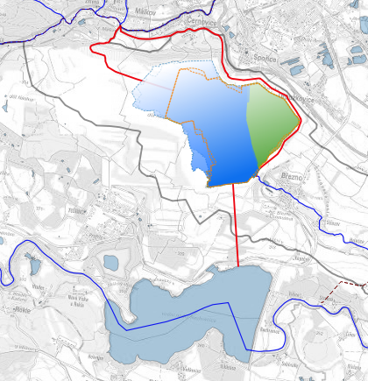
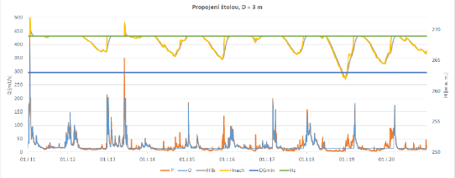
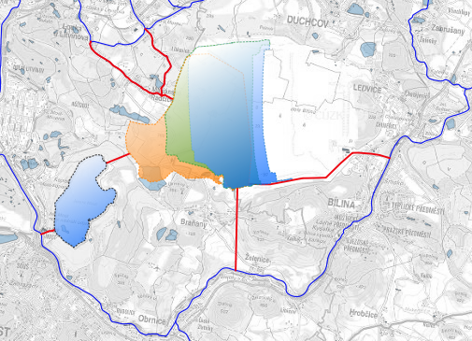
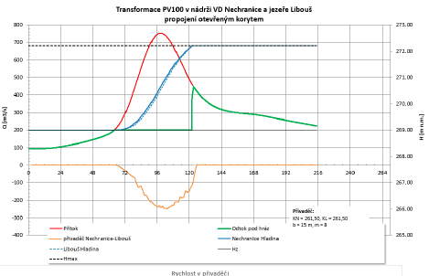
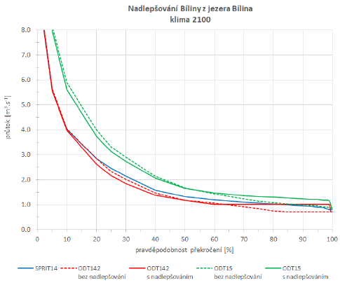
Identifikovaný potenciál v oblasti jezer
BUDOUCÍ VYUŽITÍ JEZER
Vodohospodářský potenciál
Bílina
Libouš
Most
Nechranice
ČSA a VRŠANY neprůtočná jezera
Energetický potenciál
Přírodně ochranářský potenciál
Ekonomický a sociální potenciál
Notes:
Koncepce uvažuje s různými potenciály budoucího využití jezer
VH EFEKT PROPOJENÍ LIBOUŠE A NECHRANICE – ZÁSOBNÍ A RETENČNÍ FUNKCE
VH EFEKT NA BÍLINĚ – NADLEPŠOVÁNÍ PRŮTOKU V ŘECE BÍLINĚ A DOPLŇOVÁNÍ VODY PRO JEZERO MOST, zásobní prostor 20 mil m3

Slide 9
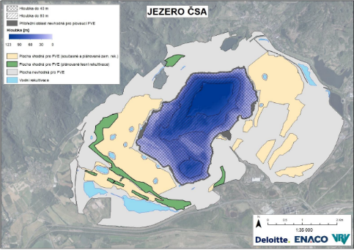
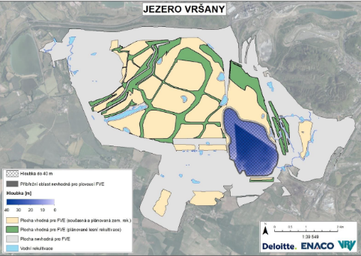
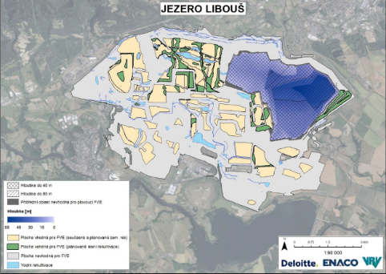
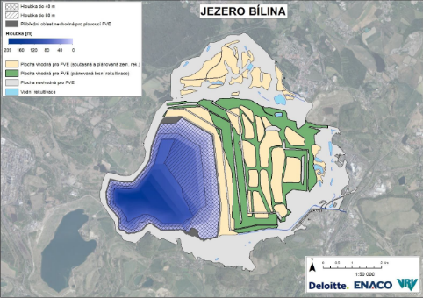
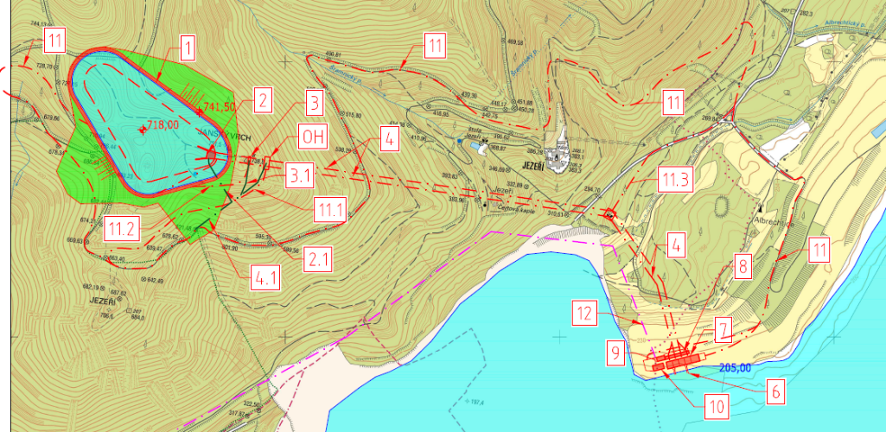
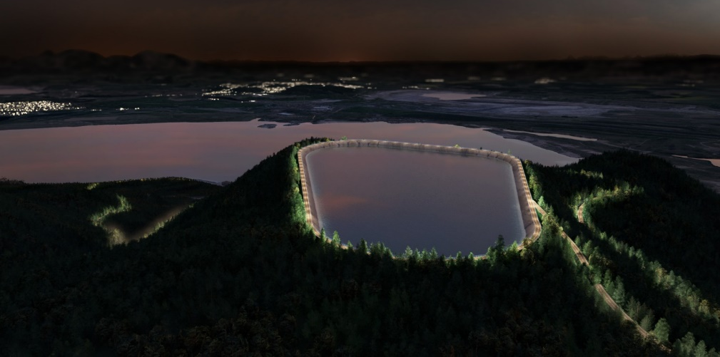
identifikovaný potenciál v oblasti jezer
BUDOUCÍ VYUŽITÍ JEZER
Vodohospodářský potenciál
Energetický potenciál
FVE
FVE
FVE
FVE
PŘEČERPÁVACÍ VODNÍ ELEKTRÁRNA - ČSA
Přírodně ochranářský potenciál
Ekonomický a sociální potenciál
Notes:
FOTOVOLTAIKA POZEMNÍ A PLOVOUCÍ O CELKOVÉM VÝKONU 4 MW INSTALOVANÉHO VÝKONU
PŘEČERPÁVACÍ VODNÍ ELEKTRÁRNA ČSA-JÁNSKÝ VRCH s návrhovým spádem 520 m (v závislosti na úrovni hladiny v jezeře ČSA)

Slide 10
identifikovaný potenciál v oblasti jezer
BUDOUCÍ VYUŽITÍ JEZER
Vodohospodářský potenciál
Energetický potenciál
Přírodně ochranářský potenciál
PONECHÁNÍ ÚZEMÍ PO TĚŽBĚ PŘIROZENÉ OBNOVĚ – SUKCESNÍ ZÓNY
HLADINA V JEZEŘE – PŘIROZENÝ VÝVOJ
Ekonomický a sociální potenciál
Notes:
PONECHÁNÍ ÚZEMÍ PŘIROZENÉMU VÝVOJI - mimořádná biodiverzita lokality ve středoevropském kontextu. Využití lokality pro vyhlášení národní kategorie zvláště chráněného území na ploše 11,5 km2
PONECHÁNÍ HLADINY V JEZEŘE PŘIROZENÉMU VÝVOJI x NEBO S UVAŽOVANOU UŽIVATELSKOU HLADINOU – OBOJÍ JE MOŽNÉ

Slide 11

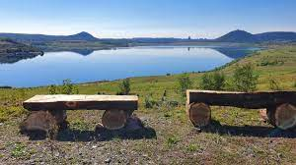
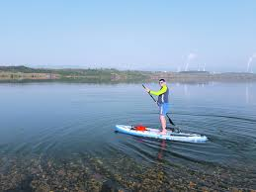
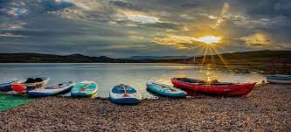
identifikovaný potenciál v oblasti jezer
BUDOUCÍ VYUŽITÍ JEZER
Vodohospodářský potenciál
Energetický potenciál
Přírodně ochranářský potenciál
Ekonomický a sociální potenciál
PRACOVNÍ PŘÍLEŽITOSTI
ATRAKTIVITA ÚZEMÍ - REKREACE
Notes:
HRUBÝ INVESTYČNÍ POTENCIÁL NA JEDNOTLIVÝCH LOKALITÁCH

Slide 12

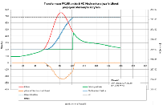

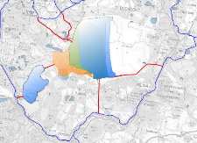
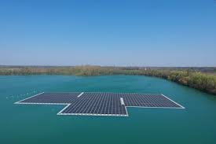
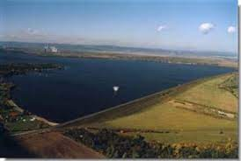
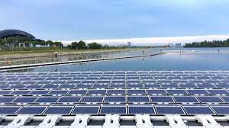
výsledné řešení
BUDOUCÍ VYUŽITÍ JEZER
2023
Notes:
Jak dopadne výsledky multikriteriální analýzy a s tím spojený NÁVRH OPTIMÁLNÍHO ŘEŠENÍ PLÁNOVANÝCH HYDRICKÝCH REKULTIVACÍ ZBYTKOVÝCH JAM pro vládu, je předmětem v současné době zpracovávaného vládního úkolu a výsledek si snad budeme moci říci příště.

Slide 13
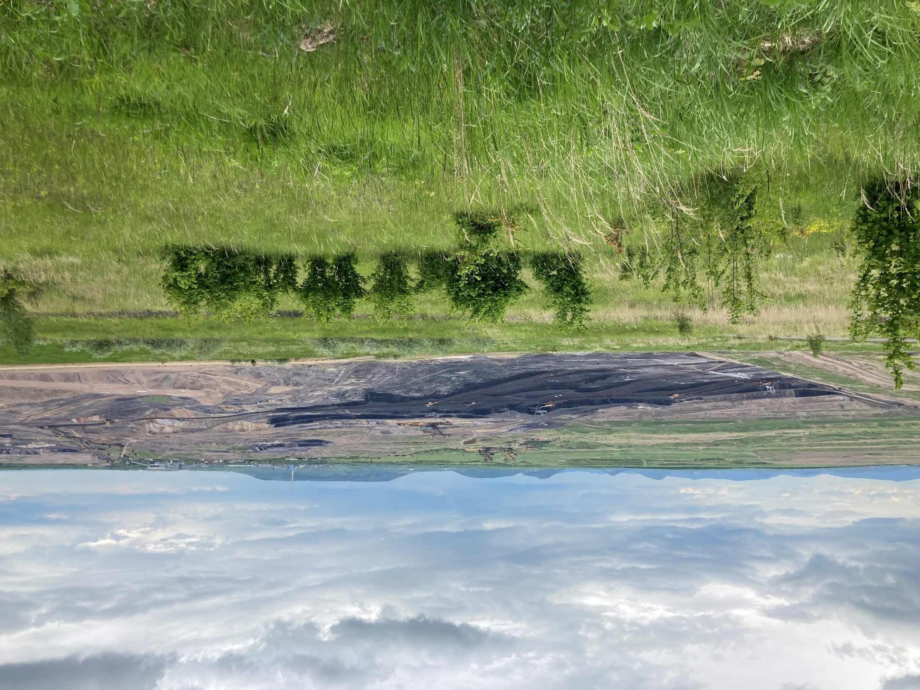
Ing. Walter Fiedler, DIAMO, s. p.
Ing. Petr Neumann, DIAMO, s. p.
Ing. Jan Leníček, VRV a.s.
DĚKUJEME ZA POZORNOST

